Slide 1
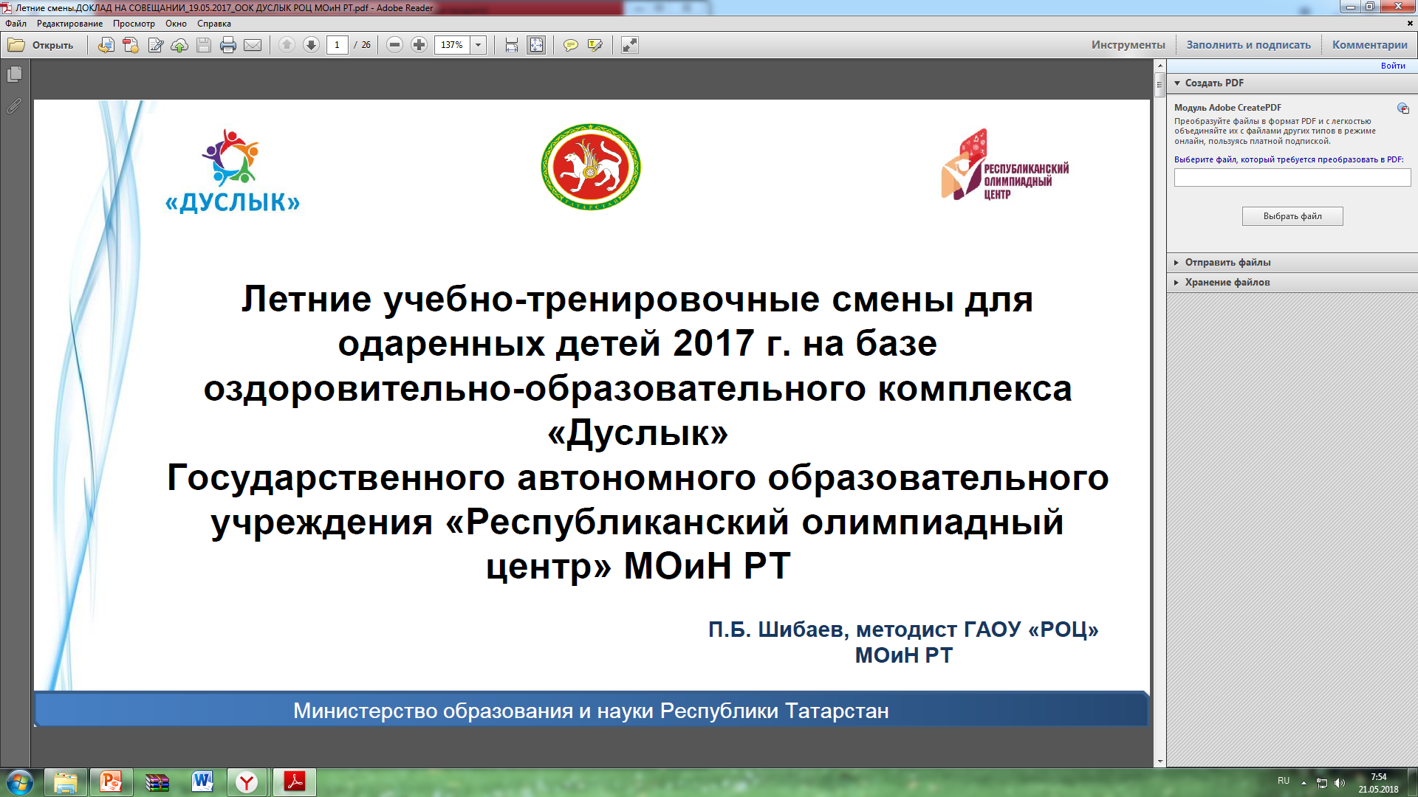
Организация участия учащихся в летних профильных сменах на базе
ООК «Дуслык» ГАОУ «Республиканский олимпиадный центр» МОиН РТ
А.М.Свистунова,
Методист по учебным дисциплинам
МКУ «Отдел образования Алексеевского
Муниципального района»
Май,2018

Slide 2
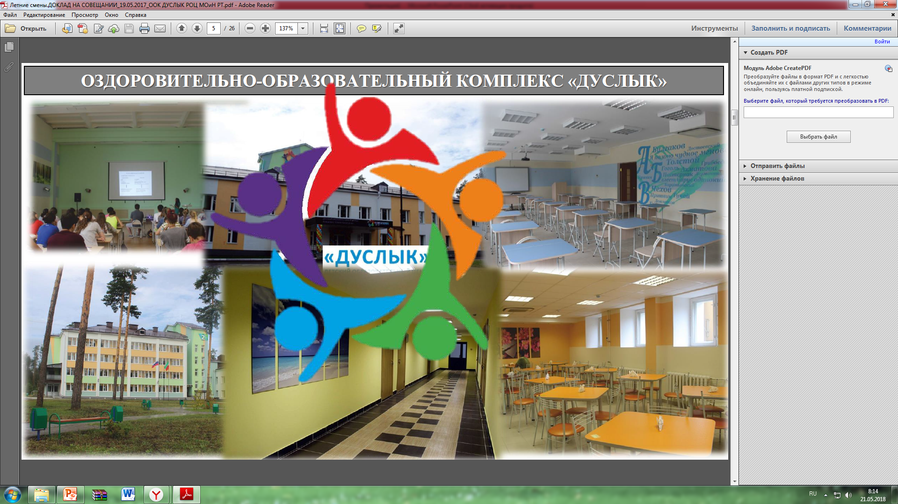

Slide 3
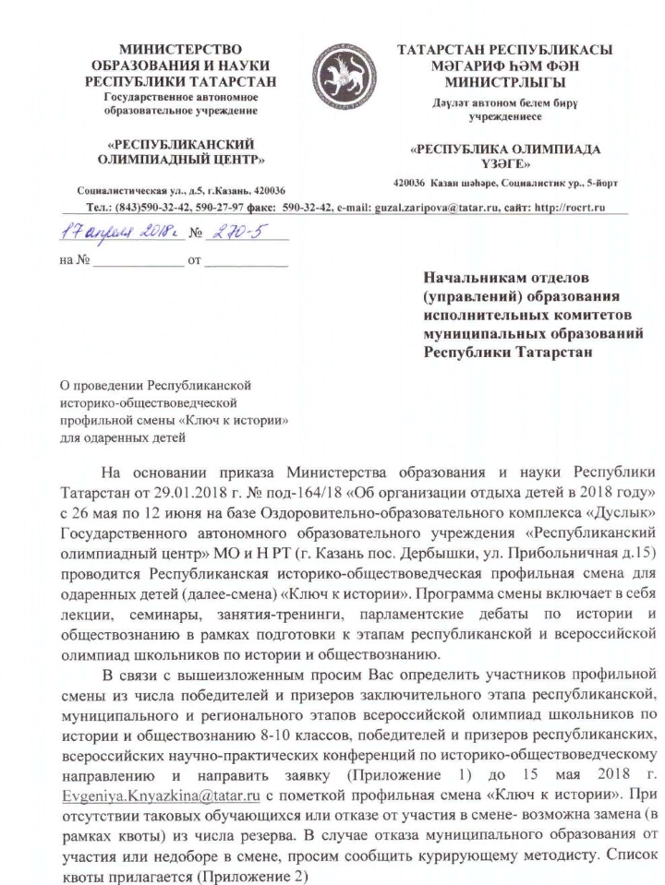
Республиканская историко-обществоведческая профильная смена «Ключ к истории»
Дата проведения:
26 мая – 12 июня (18 дней)
Стоимость:
Род.взнос – 1976,70
Орг. Взнос – 3600
Notes:
Согласно письму ГАОУ «Республиканский олимпиадный центр» МОиНРТ «270-5 от 17 апреля 2018 года на базе ООК «Дуслык» организуется историко-обществоведческая профильная смена «Ключ к истории»,
Приглашаются обучающиеся 8-10 классов

Slide 4
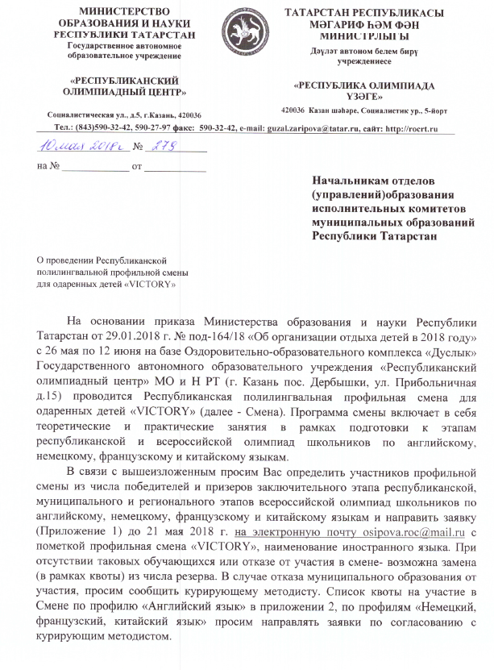
Республиканская полилингвальная профильная смена по английскому языку «VICTORY»
Дата проведения:
26 мая – 12 июня (18 дней)
Стоимость:
Род.взнос – 1977,00
Орг. Взнос – 3600
(оплата до 24 мая)
Notes:
Согласно письму ГАОУ «Республиканский олимпиадный центр» МОиНРТ 279 от 10 мая 2018 года на базе ООК «Дуслык» МОиНРТ организует смену по английскому языку

Slide 5
Казанская (Всероссийская) летняя многопрофильная школа «АЛАН»
химия и физика (первый заезд)
Дата проведения:
15 июня – 2 июля (18 дней)
биология и география
(второй заезд)
Дата проведения:
5 июля – 22 июля (18 дней)
Стоимость не более 7000 рублей
Регистрация http://rocrt.ru/index.php/form-leto-2018
не позднее 30 мая 2018 года
+ Портфолио
Notes:
Согласно письму ГАОУ «Республиканский олимпиадный центр» МОиНРТ 282 от 18 мая 2018 года на базе ООК «Дуслык» МОиНРТ

Slide 6
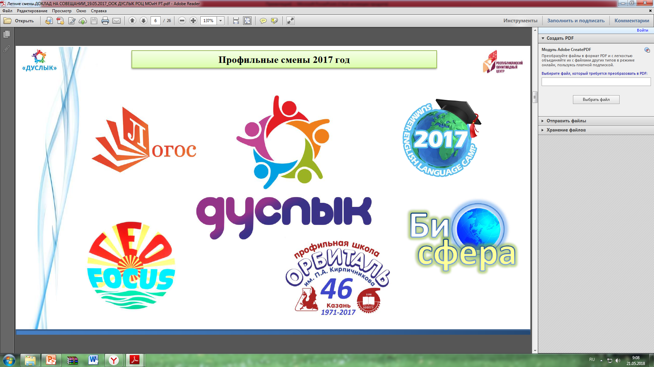
«Биосфера» (респуб. лагерь-школа для одаренных детей
по экологии и биологии) 25 июня – 11 августа;
«Логос» (респ.проф.смена по русскому языку) 25 июня – 11 августа
« Орбиталь» (летняя проф.химическая школа им.Кирпичникова)
14 августа – 31 августа;
«Гео-фокус» (респ.проф.смена по географии)
14 августа – 31 августа

